Slide 1


Проект
«Piano-roll на PyQt6»
Подготовил Горбунов Андрей

Slide 2
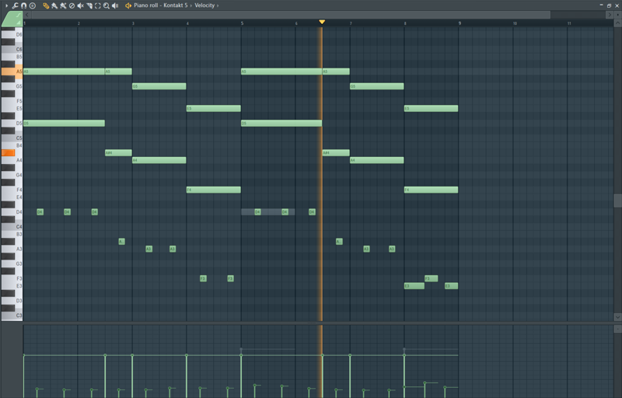
Цель:
разработать десктопное приложение для создания музыкальных композиций

Slide 3
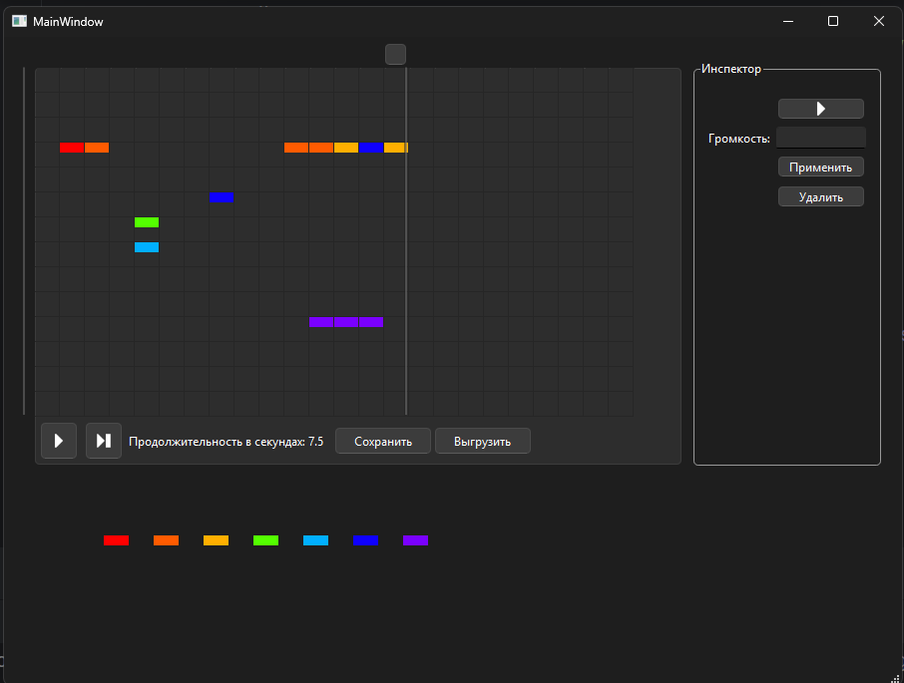
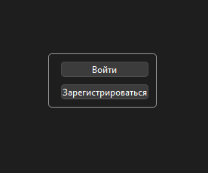
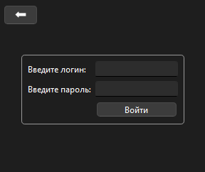
Приложение:

Slide 4




Slide 5
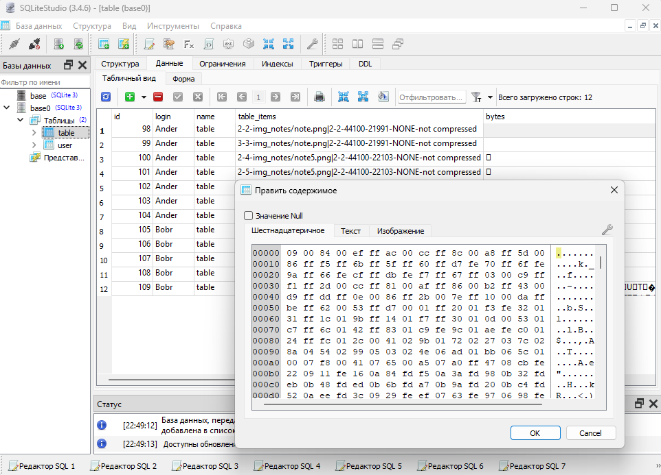
БД:

Slide 6
